Slide 1
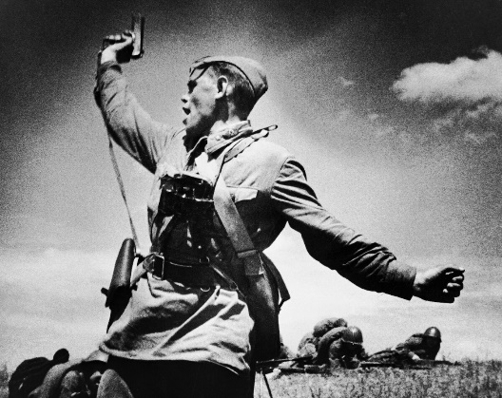
Героические страницы
Великой Отечественной войны

Slide 2
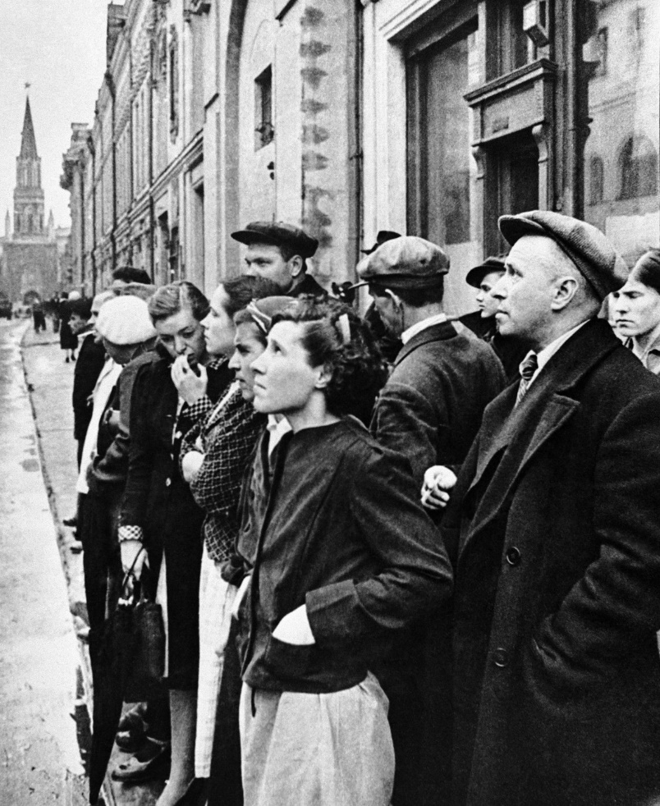
22 июня 1941 года
ранним воскресным утром,
войска фашистской Германии
вероломно,
без предупреждения,
напали на нашу Родину.
Началась
Великая Отечественная война.

Slide 3
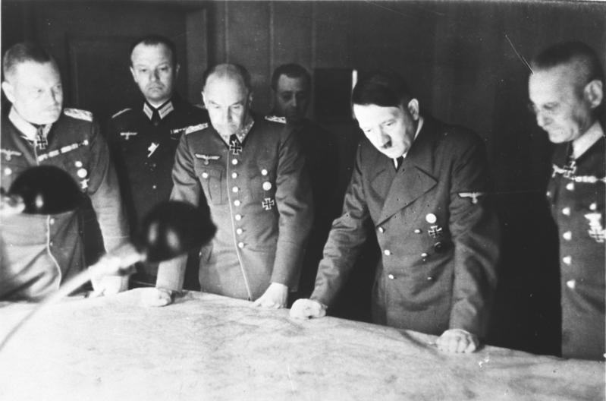
Гитлер разработал специальный план завоевания Советского Союза, который назывался «БАРБАРОССА». Предполагалось за 2-3 месяца сокрушить Советский Союз. Немецкие военачальники надеялись на лёгкую и быструю победу.

Slide 4
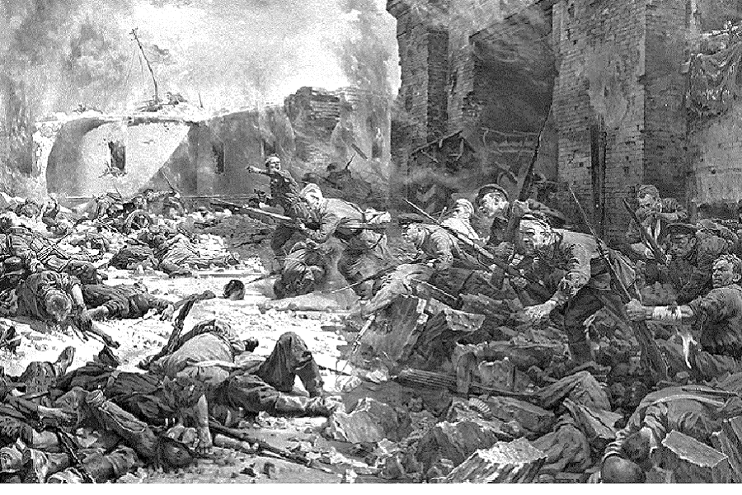
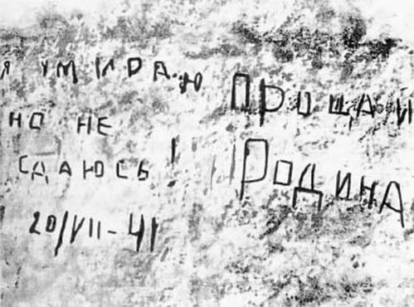
Первые удары захватчиков приняли на себя пограничники Брестской крепости.
Бойцы сражались до последнего патрона. Когда патроны закончились бойцы пошли в рукопашный бой.
Своей кровью на стене внутри крепости один из защитников написал: «Я умираю, но не сдаюсь. Прощай Родина!»

Slide 5
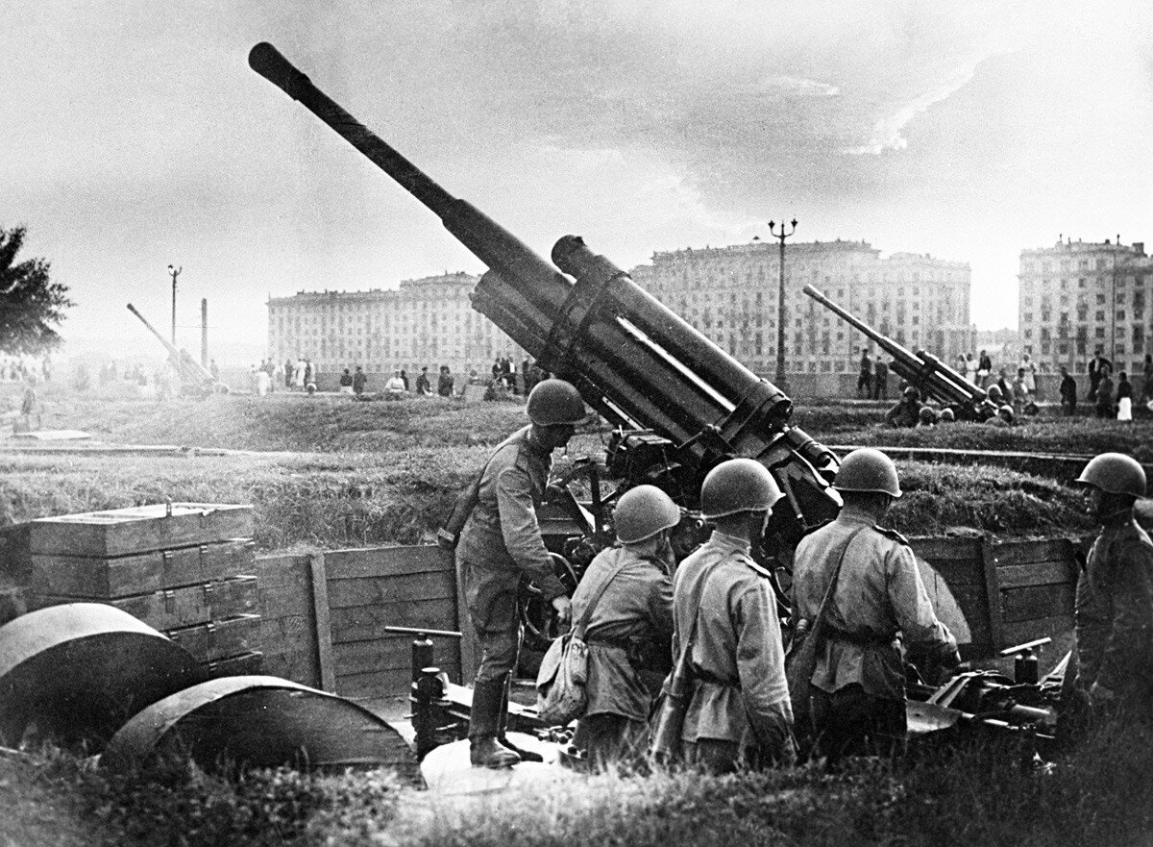
Битва за Москву
(30 сентября 1941г.- 20 апреля 1942г.)
Осенью 1941 года фашистские войска подошли Москве. Весь народ поднялся на защиту Отечества – воины не жалели жизни на полях сражений, партизаны громили врага на оккупированной территории, в тылу люди день и ночь работали, выполняя призыв: «Всё для фронта,
всё для победы!»

Slide 6
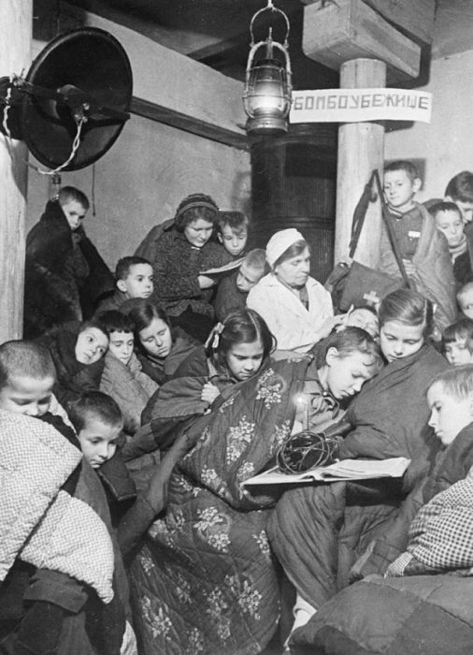
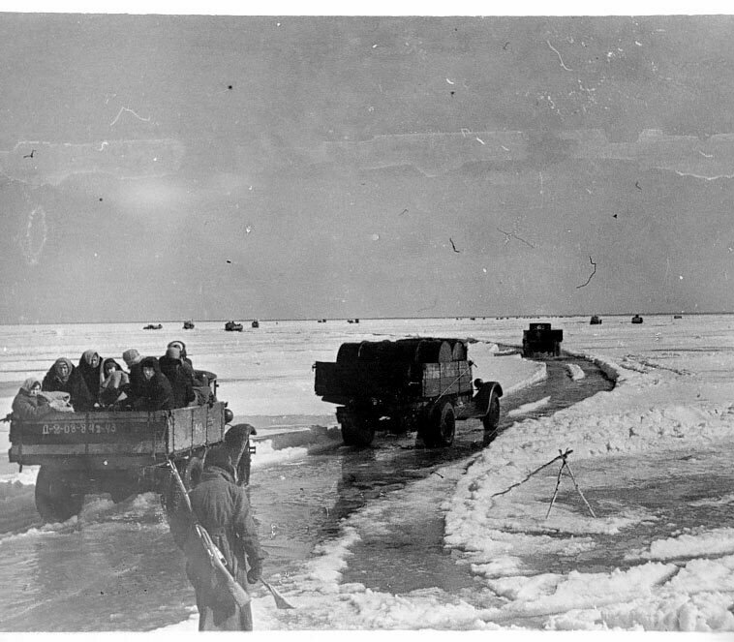
Блокада Ленинграда
(8 сентября 1941г. -27 января 1944г.)
В сентябре 1941 г. фашисты окружили Ленинград. Началась блокада, которая длилась 900 дней. Для связи города с большой землёй через Ладожское озеро была проложена Дорога жизни.

Slide 7
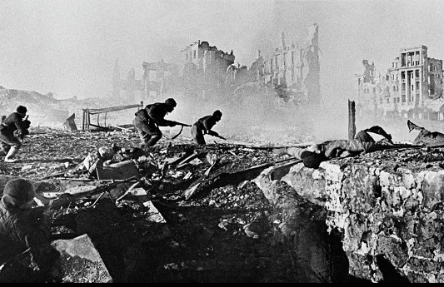
Битва за Сталинград
(17 июля 1942 г.- 2 февраля 1943г.)
Одним из самых кровопролитных (около 2 млн. погибших с двух сторон) сражений была Сталинградская битва. Равных этой битве нет в истории человечества.

Slide 8
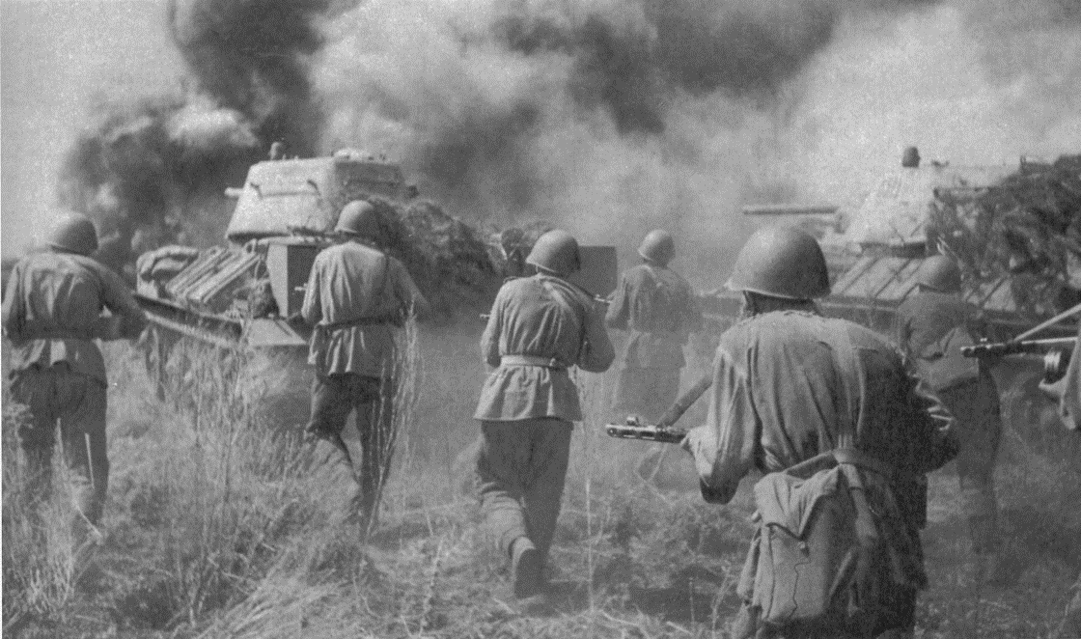
Курская битва
(5 июля 1943 г. – 23 августа 1943 г.)
Известна как Битва на Курской Дуге. Является одним из ключевых сражений ВОВ. Самое крупное танковое сражение в истории. Целых 48 дней раздавался вокруг гул танков и самолётов, казалось, земля и небо соединились в огне.

Slide 9
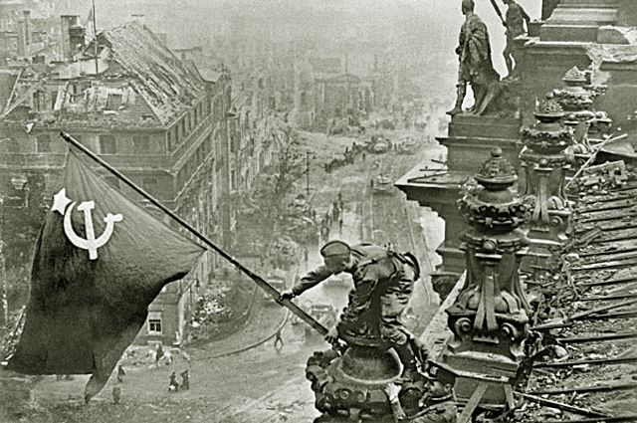
Битва за Берлин
(16 апреля 1945 г.- 8 мая 1945 г.)
Весной 1945 года была подготовлена операция по штурму столицы Германии. Берлин стал настоящим городом – крепостью. Уличные бои шли тяжелые, трудно продвигались советские танки и пехота. Особенно упорные бои разгорелись за рейхстаг – здание, в котором когда – то заседал парламент Германии.

Slide 10
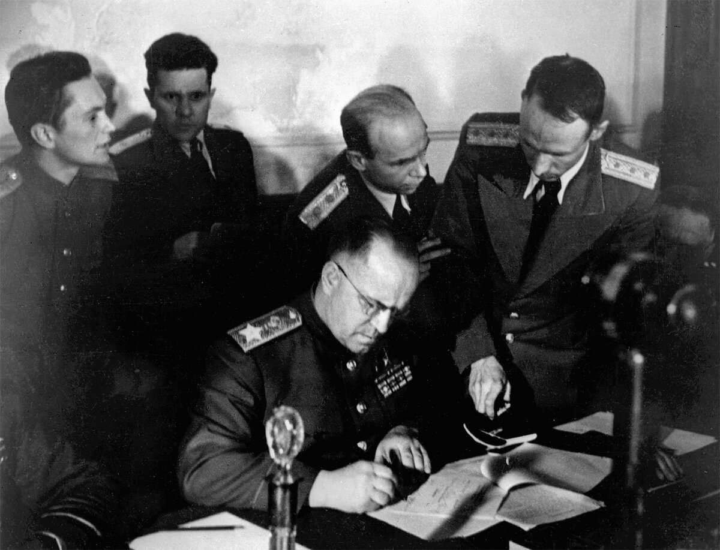
8 мая 1945 года в предместье Берлина был подписан окончательный Акт о безоговорочной капитуляции фашистской Германии. Документ, обязавший германские вооруженные силы к прекращению сопротивления, сдаче личного состава в плен и передаче материальной части противнику (фактически означавший выход Германии
из войны).

Slide 11
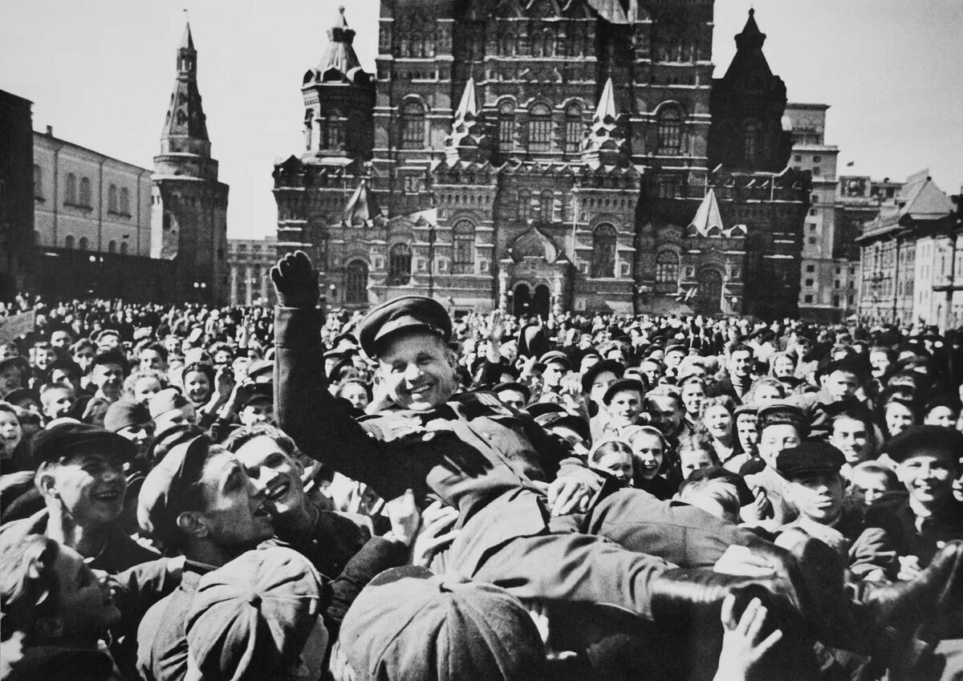
Великая Отечественная война, продолжавшаяся
1418 дней и ночей, закончилась.
9 мая
было объявлено
праздником
Победы

